Slide 2
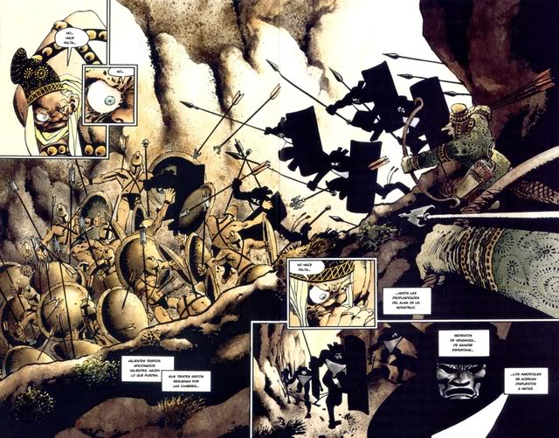
ELEMENTS GRÀFICS
Notes:
Porta dels elements gràfics. Aquí pot començar la segona sessió.

Slide 3
Tipus de plans
Gran pla general
Pla general
Pla sencer / Pla de conjunt
Pla americà
Pla mig
Primer pla
Primeríssim primer pla
Pla de detall

Slide 4
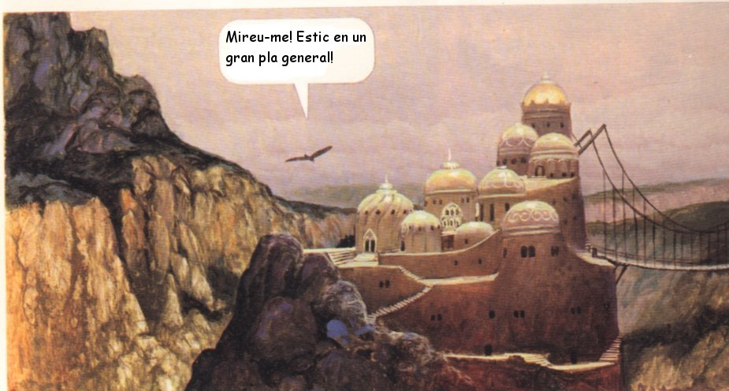
Gran pla general
Notes:
Exterior.
Mostra el lloc on s'esdevè l'acció.
Les persones, o no s'hi veuen o no es distingeixen.

Slide 5
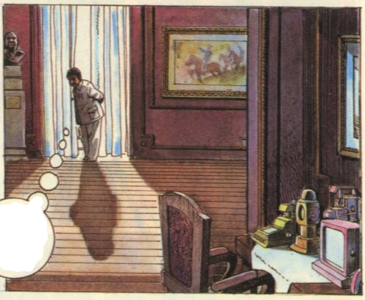
Pla general
Notes:
Interior o exterior.
Mostra el conjunt de l'acció; les persones són més bé petites.

Slide 6
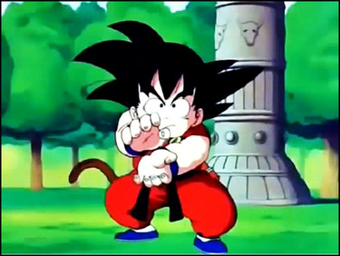
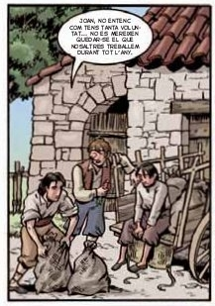
Pla sencer - Pla de conjunt
Notes:
dóna protagonisme a la figura humana que es mostra de cap a peus.

Slide 7
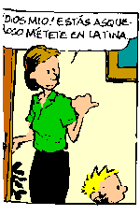
Pla americà

Slide 8
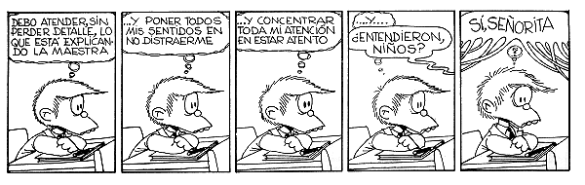
Pla mig

Slide 9
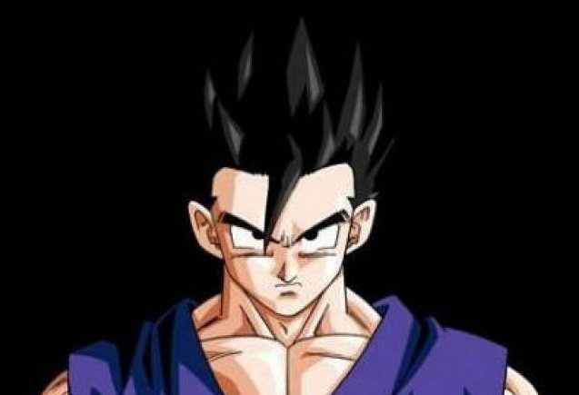
Primer pla

Slide 10
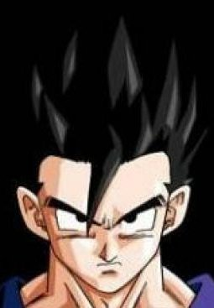
Primeríssim primer pla

Slide 11

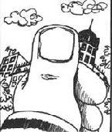
Pla de detall
Fragment del cos humà
(o d'un objecte).

Slide 12
Punt de vista o angle
Angle horitzontal o normal
Angle picat (en picat)
Angle contrapicat

Slide 13
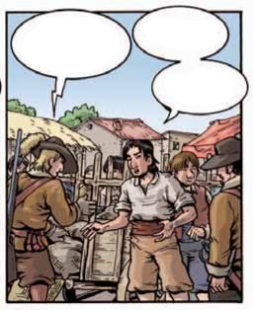
Angle horitzontal o normal
La mirada del lector és horitzontal, natural, neutra.

Slide 14
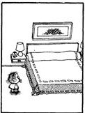
Angle picat
El lector veu l'escena des de dalt.

Slide 15
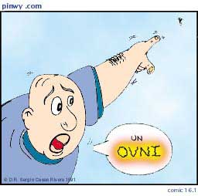
Angle contrapicat
El lector veu l'escena des de sota.

